Slide 1
Spanish version
Reunión Anual de Título I
Una Presentación Conjunta del Departamento de Programas Federales y Estatales y las Escuelas Título I
Notes:
Presenter dialogue –
Welcome to [inset your school’s name] Title I Annual Meeting. Thank you for attending!

Slide 2
Propósito de la Reunión
La Ley Cada Estudiante Triunfa (una ley federal) requiere que las escuelas Título I realicen una Reunión Anual para explicar y discutir los programas Título I en la escuela, los derechos de los padres y otros requisitos de la escuela.
Animamos a las familias para que hagan preguntas y den sugerencias para ayudar a mejorar el programa Título I de la escuela.
Notes:
According to federal guidelines, every Title I school must hold an informational Annual Meeting. The meeting allows parents and family members to better understand the importance of their role in their child’s education.
It also gives us an opportunity to ask for your input to help us improve our Title I program.
So what is Title I?

Slide 3
¿Qué es el programa Título I?
El programa Título I es parte de una ley federal que otorga dinero a las escuelas seleccionadas para:
ayudar a satisfacer las necesidades y metas educativas de los estudiantes,
proporcionar personal con desarrollo profesional y
apoyar las asociaciones entre la escuela y las familias.
Notes:
Title I is part of the Every Student Succeeds Act (ESSA), first passed into law as the Elementary and Secondary Education Act in 1965 under President Johnson. The intent of this law was, and still is, to provide federal funds to support schools with high poverty rates to ensure that all children have the opportunity and resources to obtain a high-quality education. To this, Title I funds are used to support instruction, professional development of teachers, and family engagement programs.

Slide 4
¿Cómo califica una escuela para convertirse en Título I?
Elegibilidad para el Año Escolar 2024-2025
El distrito analiza los datos de ingresos (Almuerzo Gratuito y a Precio Reducido (FRPL, por sus siglas en inglés), Certificación Directa)
El distrito establece umbrales de elegibilidad basados ​​en las leyes Federales y Estatales:
70% para escuelas primarias, intermedias y combinadas
67% para escuelas secundarias
Notes:
Presenter dialogue –
Palm Beach County is now a Community Eligibility Provision (CEP) district meaning all students receive free breakfast and lunch. School’s qualify for Title I funding based on the percentage of students that are direct certified by the State. The more students who are eligible, the more funding the school receives. Students must fall between the ages of 5 and 17 in order to be counted in the calculation.

Slide 5
¿Qué significa para nuestra Escuela?
¡Fondos adicionales para apoyar a estudiantes, profesores y familias!
Estos fondos van más allá de lo que el Distrito proporciona.
Los fondos se centran en la educación de los estudiantes, desarrollo profesional para nuestros profesores y actividades que refuerzan nuestra asociación con las familias.
Notes:
The Title I funds are in addition to what the District provides. The funds are used to supplement and create innovative programs at our school, including support for families. In fact, a set amount must be spent on Parent and Family Engagement. Parents and family members are important stakeholders and have the right to give input into how the school will spend the funds.

Slide 6
¿Qué significa para nuestra Escuela?
Derechos para que los Padres y Familias sean informados e involucrados
Reunión Anual de Título I
Comités para la Toma de Decisiones (Reunión para la Información de las Partes Interesadas)
Derecho de los Padres para Estar Involucrados
Plan de Participación de los Padres y la Familia*
Acuerdo entre la Escuela y los Padres*
Derecho de los Padres para Conocer las Notificaciones*
Encuestas
Notes:
Presenter dialogue –
* Share these will be discussed further in the presentation.
Parents also have the right to be part of other decision-making committees like SAC and PTA (PTSO) and to request regular meetings. We will be sharing more about parents’ rights and family engagement throughout the presentation.

Slide 7
Programas de Título I a Nivel Escolar
Todos los estudiantes se benefician
Todos los profesores se benefician
Todas las familias se benefician
Title I
Notes:
It is important to know that the School District of Palm Beach County implements the Schoolwide Title I model. This means all students, teachers, parents and family members in a Title I school benefit from the funding and services regardless of which students made the school eligible. In a schoolwide program, all students, teachers and families benefit.

Slide 8
Nuestro Plan a Nivel Escolar (SWP)
Resumir el SWP de la escuela
Evaluación General de las Necesidades
Actividades para Apoyar las Necesidades
Plan de Participación de los Padres y Familias (PFEP)
Componentes Narrativos
View complete summary on Connections’ website: www.connectedpb.com/title-1
Notes:
INFORMATION TO PREPARE IN ADVANCE - Customize this slide (or multiple slides – next 2 slides) Summarize your school’s SWP.
Be sure to include the data used to determine your plan (share your current Winter diagnostics assessment results and your FY24 expected outcomes).
Presenter Dialogue - Provide some details on the action steps and programs you will undertake in this school year.
Briefly touch on narrative components (main ideas).
Encourage parents to ask questions. Ask for their input. Ask specific questions to prompt discussion.
Be sure to note comments, questions, and suggestions for your Annual Meeting Minutes!

Slide 9
Enfoque del Título I
Para lograr nuestros resultados esperados, estamos usando los fondos de Título I de este año para lo siguiente:
Enseñanza en el Aula
Puesto(s) de profesor
Tecnología y materiales
Notes:
Customize this slide to detail what your school is doing with Title I funds this year to increase student achievement for all students.
Share details for each bulleted item.

Slide 10
Enfoque del Título I
Para lograr nuestros resultados esperados, estamos usando los fondos de Título I de este año para lo siguiente:
Participación de los Padres - Familia
Capacitaciones para los Padres- Familia
¿Cómo incrementará la comunicación entre el hogar y la escuela?
Desarrollo Profesional
Posiciones de capacitación
Notes:
Customize this slide to detail what your school is doing with Title I funds this year to increase student achievement for all students.
Share details for each bulleted item.

Slide 11
Participación de los Padres y la Familia
Los estudios demuestran que cuando los padres y familiares están involucrados, es más probable que los estudiantes:
obtengan mejores calificaciones
les vaya mejor en los test
asistan a la escuela
se adapten al cambio
tengan mejores habilidades sociables
sean promovidos al siguiente grado
se gradúen
continúen su educación después de la secundaria
Notes:
Our Schoolwide Plan involves the entire school community, including families. Researchers have studied the benefits of family involvement in schools and have found that students are positively impacted when their families are involved in their education. Students…(read bullets).

Slide 12
Plan de Participación de los Padres y la Familia
Abrevia el PFEP
Describe cómo involucramos a las familias en la educación de los estudiantes
Escrito con las opiniones de las familias y empleados de nuestra escuela durante la Reunión de las Opiniones de las Partes Interesadas
Se comparte durante el SAC para revisar y examinar cuando sea necesario
Se envían los resúmenes de PFEP a casa para todas las familias
Notes:
Presenter dialogue –
We recognize the importance of partnering with families so students reap those benefits. Part of our Schoolwide Plan includes how we partner with families to help students succeed. In fact, we have an entire plan that outlines the steps we will take to strengthen our partnership with families. PFEP summaries are sent home in multiple languages.

Slide 13
Plan de Participación de los Padres y la Familia
PFEP Mission Statement: Connections Education Center of the Palm Beaches is a progressive educational community that is dedicated to providing a safe, respectful, personalized learning environment for students with autism spectrum disorder. Our mission is to to foster the development of the necessary learning, social, and self-care skills in students on the autism spectrum using evidence-based practices and a family-centered approach. We value our families and recognize the important role they play as students’ first and best teachers, and we have a mission statement that is dedicated to our work with families. Fundamental to our mission is a commitment to the active involvement of a competent and caring staff, informed and engaged families, and a safe and orderly learning environment.
We work with parents, families and the community to increase student achievement through parent conferences, IEP meetings, parent trainings
We train teachers to work with families both in-house, District, and outside trainings
We support parents in helping their student(s) at home via trainings, IEP meetings, parent conferences
We share important information via School Cues (Student Information System), Text, email, Class Dojo, Home/School Communication Folders
Notes:
Presenter dialogue –
The plan describes how the school partners with the community, volunteers, and businesses to increase student achievement. It also outlines specific academic trainings designed for parents and family members to learn strategies they can use at home and help their children master specific foundational skills.
Share – PFEP Summary will be posted on the school website. Optional – navigate to the school’s website.

Slide 14
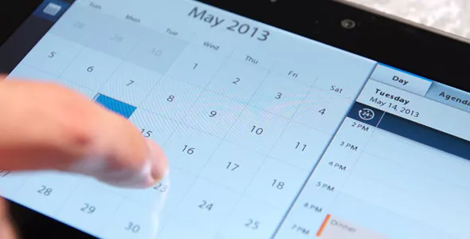
Capacitaciones para los Padres
De conformidad con el Plan de Participación de los Padres y la Familia, nos gustaría invitarlos para que asistan a nuestras próximas capacitaciones :
Training #1- Let's Work Together - Become an Active Member of our School Community
August 28, 2024 at 12:00pm (in-person and/or virtual)
Training #2 - Tackling Challenging Behaviors at Home
October, 2024
Training #3 – Literacy Night – February, 2025
Notes:
Customize this slide to detail what your school is doing with Title I funds this year to increase student achievement for all students.
Be sure to include learning outcomes for parents and share what they can expect to learn from attending these interactive trainings.
Optional = Ask parents to enter these dates in their phone/calendar as save the date.

Slide 15
Acuerdo entre la Escuela y los Padres
Cada escuela Título I debe tener un Acuerdo entre la Escuela y los Padres que sea redactado por los padres, los familiares y el personal de la escuela.
El Acuerdo entre la Escuela y los Padres establece las responsabilidades de los estudiantes, los padres, los familiares y el personal de la escuela en un esfuerzo para incrementar el rendimiento de los estudiantes.
Notes:
An important part of the Parent and Family Engagement Plan is our School-Parent Compact. The Compact is also developed jointly with parents, family members and staff and outlines the responsibilities each have to raising student achievement.

Slide 16
Acuerdo entre la Escuela y los Padres
CONEXIONES CENTRO EDUCATIVO DE PALM BEACHES TÍTULO 2024-2025 IPACTO ESCUELA-PADRES
Estimados padres/familias,
El personal docente, el personal, las familias y los estudiantes de Connections están de acuerdo en que este compacto describe cómo compartiremos las responsabilidades de nuestros estudiantes para mejorar el rendimiento estudiantil. El Pacto describe cómo la escuela y las familias construirán y desarrollarán una asociación para ayudar a los niños a lograr logros en un entorno de aprendizaje eficaz y de apoyo que permita a los estudiantes cumplir con los altos estándares de rendimiento académico del estado.
Nuestras Metas Académicas:
1. Para aumentar los niveles de lectura según los objetivos individuales del IEP, nuestra escuela se centrará en desarrollar vocabulario y hacer conexiones de texto en los grados K-8 para mejorar al comprensión de lectura.
Para aumentar los niveles de matemáticas según los objetivos individuales del IEP, nuestra escuela se concentrará en aumentar la fluidez con las operaciones de suma, resta, multiplicación y división en los grados K-8.
Como mandante me comprometo:
Proporcionar un clima escolar seguro y ordenado que sea propicio para el aprendizaje.
Proporcionar un plan de estudios e instrucción de alta calidad que permita a los estudiantes alcanzar altos estándares. Contratar a los maestros y al personal más capacitados para garantizar el éxito.
Fomentar el desarrollo del personal yestrategias basadas en investigaciones para apoyar el Plan de Mejoramiento
Escolar.
Respetar yvalorar al amplia variedad de diferencias culturales de las familias de los estudiantes.
:
Cemuntatsedemanerat ecavayfrecuenteconlosestudiantesysustamitascontespecoal progresindi dual de1o estudiantes, así como las oportunidades para ser socios significativos en el aprendizaje.
•
Proporcionar información oportuna yadecuada sobre actividades, reuniones yoportunidades.
Como docente me comprometo:
Crear y mantener un ambiente académico, seguro y afectuoso que sea propicio para el aprendizaje. Ayudar a cada niño a alcanzar su potencial.
Ser justo y coherente con todos los niños.
• Para apoyar el aprendizaje de mi hijo en casa participando en la plataforma de aprendizaje en línea (si corresponde)
• Proporcionar, cuando corresponda, actividades de tarea significativas y apropiadas.
•
Establecer, monitorear y hacer cumplir un nivel consistente de gestión del aula.
Mantener líneas abiertas de comunicación con el estudiante y el padre/tutor.
Utilizar una variedad de estrategias docentes para satisfacer las necesidades de todos los estudiantes
• Notificar a los padres/tutores si surgen inquietudes académicas y/o sociales con los estudiantes.
Apoyar a la escuela en el desarrollo de comportamientos positivos y respeto por la diversidad cultural.
Proporcionar a las familias estrategias/recursos específicos para apoyar el aprendizaje y el comportamiento de sus hijos en casa.
Como padre/tutor, me comprometo a:
Para garantizar que mi hijo asista aal escuela con regularidad, legue atiempo todos los días, esté preparado yvestido apropiadamente.
•
Monitorear al tarea/asignación en casa ynotificar al maestro si surgen problemas para completarla.
•
Proporcionar un ambiente hogareño que anime a mi hijo a aprender, estudiar yleer.
•
Monitorear al televisión de mi hijo y garantizar que duerma ol suficiente cada noche.
Comunicarme con el maestro ylos terapeutas de mi hijo si tengo preguntas e inquietudes ypedir ayuda cuando surja al necesidad
Apoyar a mi hijo, a los maestros y al CECPB siendo voluntario y ayudando con la mayor frecuencia posible. : Asistir acapacitaciones para padres preparadas por al escuela y ayudar a mi hijo con ol académico en casa.
Como estudiante me comprometo:
• Para asistir a la escuela a tiempo todos los días, esté preparado
Para completar cualquier tarea digital asignada (cuando corresponda) ytarea
Seguir las reglas de al escuela, mostrar respeto por todos yaceptar al responsabilidad de mis decisiones. Cuidar libros, útiles y materiales.
Escuchar ycompletar todas las tareas.
Estar orgulloso de mi hogar, escuela ycomunidad.
Esforzarme por rendir lo mejor que pueda
Notes:
Share your school’s final Compact.
Share with parents:
the importance of the School-Parent Compact
how it was developed and
how it is going to be used to impact student achievement
the Compact will be revisited during ELEMENTARY parent-teacher conferences (as required by law)

Slide 17
Derechos de los Padres a Saber
Las familias tienen derecho a preguntar:
Sobre las cualificaciones profesionales de los profesores de su hijo;
y
Si personal que no es docente está impartiendo enseñanza a su hijo, y si es así, sus cualificaciones profesionales.
Notes:
Title I schools must inform parents and family members of their rights. Parents and family members have the right to request information regarding their child’s teachers and paraprofessionals’ qualifications and their child’s academic level and growth on State assessments.

Slide 18
Derechos de los Padres a Saber
Las familias deben estar informadas:
Si al niño le ha enseñado un profesor que no cumple con los requisitos de certificación para el nivel de grado o asignatura para enseñar por cuatro o más semanas; y
Cómo su hijo se desempeña en los test como: FSA, EOCs y SSA.
Notes:
Presenter dialogue –
Parents must be notified if their child has been taught for four or more weeks by a teacher who is licensed to teach in the State of Florida, but does not hold a certificate to teach the grade or subject listed above.
Parents must also be notified if their child has been taught for four or more weeks by a substitute teacher who is approved by the District to substitute teach, but does not hold a Florida Department of Education teaching certificate for the grade level or subject listed above.
School must share with parents their child’s assessments results (FSA, EOC and SSA).

Slide 19
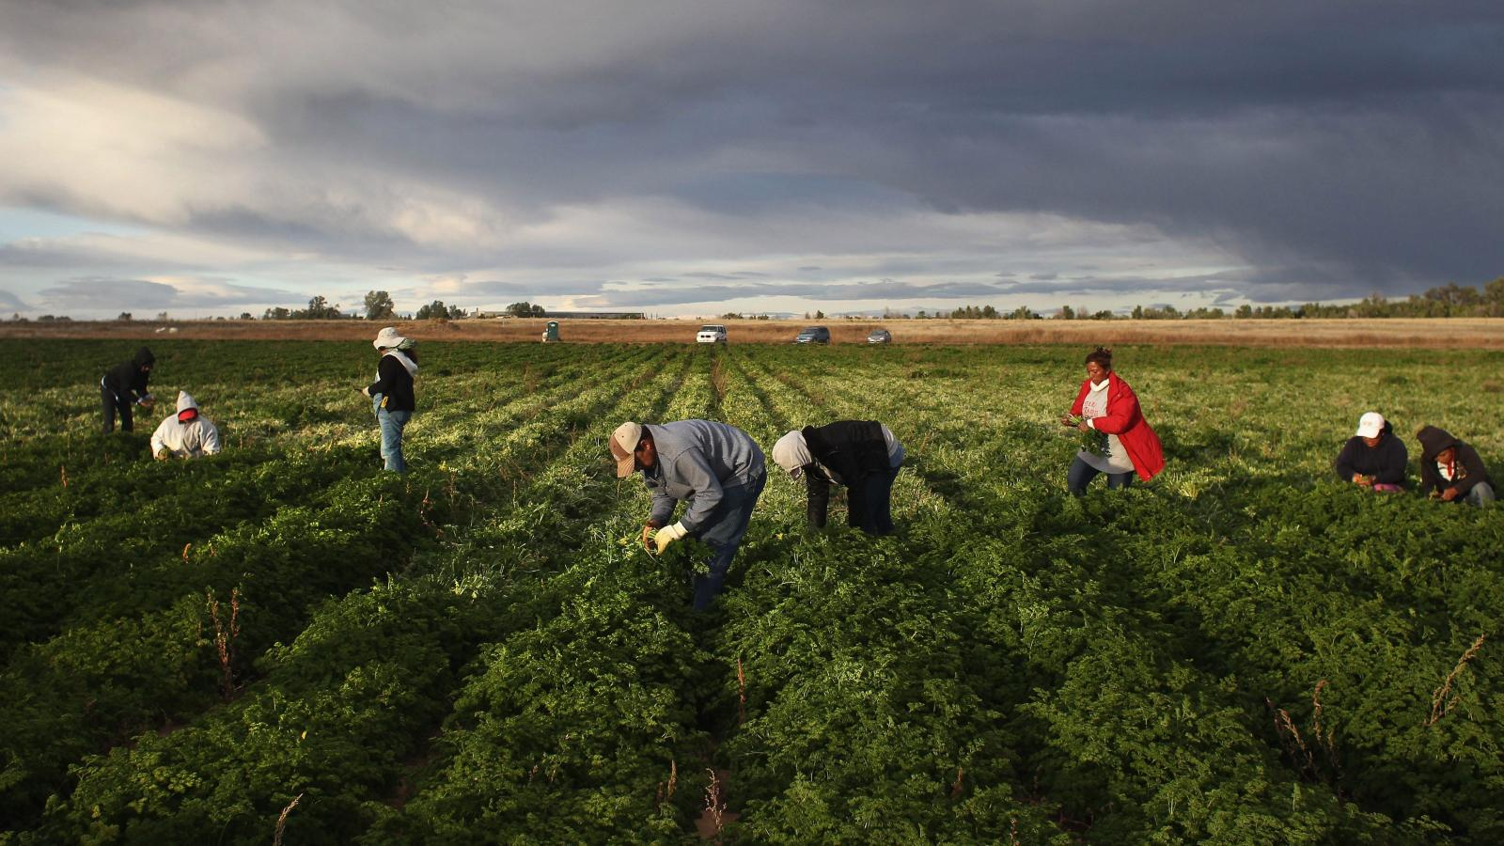
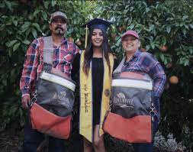
Programa de Educación para Migrantes (MEP)
El objetivo del MEP es ayudar a todos los estudiantes migrantes a cumplir con los estándares académicos exigidos para graduarse de la escuela secundaria (o un programa GED) con una educación que los prepare para convertirse en ciudadanos responsables, estudios superiores y un empleo productivo.

Slide 20
Programa de Educación Migrante
Garantizar que se satisfagan las necesidades de los estudiantes migrantes para ayudarlos a superar:
interrupción en la escuela
barreras culturales y de idioma
aislamiento social
Falta de recursos de salud
transición a la universidad o a la vida laboral después de la escuela secundaria
Mejorar las oportunidades educativas de los estudiantes migrantes ayudándolos con:
Servicios académicos/sociales Suplementarios para los estudiantes y sus familias
Transición a la(s) nueva(s) escuela(s)
cumplir con el desafiante contenido académico del estado/distrito
graduarse de la escuela secundaria
Notes:
Presenter dialogue –
The program provides supplemental academic and social support to migrant students and their families.

Slide 21
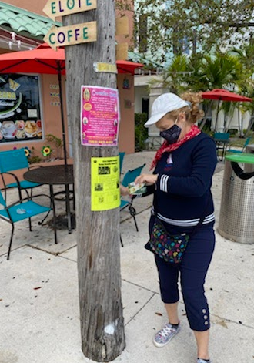
El primer paso es encontrarlos
Las entrevistas son realizadas en persona por un reclutador de MEP capacitado que utiliza los requisitos de elegibilidad federales y estatales.
Información de Contacto del Programa:
Jorge Echegaray
Gerente, Programa de Educación Migrante
Departamento de Educación Multicultural
Jorge.Echegaray@palmbeachschools.org
(561) 202-0356

Slide 22
Estudiantes que Sufren Desamparo Todo Estudiante Tiene el Derecho a Recibir Educación
El Equipo del Programa de Educación para Personas Desamparadas de McKinney-Vento (MVP) puede ayudar a las familias que viven:
en un refugio, motel, vehículo o campamento;
en la calle;
en edificios abandonados o viviendas precarias;
en moteles/hoteles; o
temporalmente con familiares o amigos debido a una dificultad
Notes:
Presenter dialogue –
Además de los servicios que brindamos a los estudiantes migrantes, ¿saben que nuestro Distrito también brinda apoyo y servicios a los estudiantes que sufren desamparo?
Presenter dialogue –
In addition to the services that we provide to the migrant students, do you know that our District also provides support and services to students experiencing homelessness, including unaccompanied homeless youth? Unaccompanied homeless youth are homeless youth not in the physical custody of a parent or guardian.

Slide 23
Estudiantes que Sufren Desamparo
Cada escuela tiene un Contacto McKinney-Vento y un Administrador de Casos asignado del Programa de Educación para Personas Desamparadas McKinney-Vento (MVP) que trabaja con las familias para:
proveer útiles escolares, uniformes, servicios complementarios y comidas escolares gratuitas;
organizar el transporte hacia y desde la escuela de origen;
encontrar apoyo y recursos comunitarios;
decidir qué escuela sería la mejor para el niño/a;
comunicarse con la escuela;
y mucho más.
Notes:
Presenter dialogue –
Hacemos todo lo posible para abordar las necesidades de los estudiantes y las familias que sufren desamparo. Las familias pueden comunicarse con la escuela para obtener más información sobre los servicios que brindan la escuela y el Distrito.
Presenter dialogue –
Every effort is made to address the needs of students and families experiencing homelessness. Families can contact the school to find more information on the services the school and District provide.

Slide 24
Estudiantes que Sufren Desamparo
Información sobre el Contacto de MVP
Información de Contacto del Programa de Educación para Personas Desamparadas de McKinney-Vento (MVP) o si desean completar un Student Housing Questionnaire
Llamen al (561) 350-0778
Envíen un correo electrónico a MVPhomeless@palmbeachschools.org

Slide 25
Conclusión
La oportunidad de los padres para hacer preguntas y proporcionar sus opiniones
Evaluación completa
Gracias por su asistencia, su participación y sus opiniones.
¡Esperamos un exitoso año escolar!
Notes:
Presenter dialogue –
Ask if there are any questions.
Ask participants to complete evaluation using the link posted to school website under Annual Meeting.
Thank participants for attending.

